Slide 1






Le magicien des syllabes
Règle
Phonologie
Atelier de fabrication de mots: GS

Slide 2

Tour de magie n°1:
Ajouter une syllabe pour former un mot :
La baguette magique appartient au magicien des syllabes, c’est papa ou maman.
Exemple: Tu dois construire un mot en ajoutant la syllabe TURE à la fin du mot , dès que le magicien papa ou maman agite la baguette.
Si on te dit PEIN et que j’agite la baguette, cela donnera PEINTURE : PEINTURE
A chaque fois que tu trouves un mot prononcé correctement en entier, tu gagneras une pièce d’or du trésor du magicien: ( jetons, fausses pièces ou autres …)
Pour le magicien:
Rappeler la syllabe qui est à ajouter à chaque mot: TURE
Donner les syllabes de départ … bien articuler: PEIN
Laisser l’enfant la répéter et former le mot : PEINTURE
Lui demander éventuellement d’expliquer le mot, à quoi il sert, sa forme, sa couleur…
( pour une pièce de plus !)

Slide 3
Découvrez tout d’abord les propositions de syllabes et laissez du temps à votre enfant pour fabriquer les mots ...
Les réponses s’affichent dans un second temps ( audio et illustrations )

Slide 4

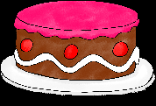
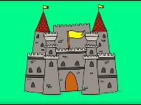



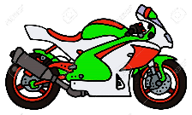
Ajouter une syllabe pour former un mot :
Tu dois construire un mot en ajoutant la syllabe TO à la fin du mot, dès que le magicien agite la baguette.
Ecoute bien les syllabes de départ:
gâ … | châ
ba… | râ
au… | mo
Réponses

Slide 5
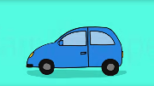

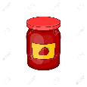


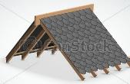
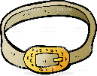

Ajouter une syllabe pour former un mot :
Tu dois construire un mot en ajoutant la syllabe TURE à la fin du mot dès que le magicien agite la baguette. Ecoute bien les syllabes de départ:
voi … | lec
confi… | na
écri… | toi
cein… | fri
Réponses
Réponses

Slide 6

Tour de magie n°2:
Ajouter une syllabe pour former un mot :
Exemple: Tu dois construire un mot en ajoutant la syllabe PI au début du mot dès que le magicien papa ou maman agite la baguette.
Si on te dit GEON et que j’agite la baguette, cela donnera PIGEON : PIGEON
A chaque fois que tu trouves un mot prononcé correctement en entier, tu gagneras une pièce d’or du trésor du magicien: ( jetons, fausses pièces ou autres …)
Pour le magicien:
Rappeler la syllabe qui est à ajouter à chaque mot, sa position ( devant ou derrière ): PI
Donner les syllabes de départ … bien articuler: GEON
Laisser l’enfant la répéter et former le mot : PIGEON
Lui demander éventuellement d’expliquer le mot, à quoi il sert, sa forme, sa couleur…

Slide 7

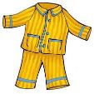
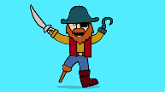

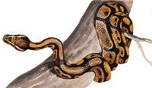


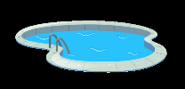
Ajouter une syllabe pour former un mot :
Tu dois construire un mot en ajoutant la syllabe PI au début des mots.
Ecoute bien les syllabes de départ:
…zza | …jama
…rate | …ment
…lote | …thon
…qûre | …scine

Slide 8





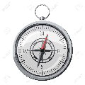


Ajouter une syllabe pour former un mot :
Tu dois construire un mot en ajoutant la syllabe bou au début des mots.
Ecoute bien les syllabes de départ:
…teille | …langer
…ton | …quet
…lon | …ssole
…gie | …le

Slide 9

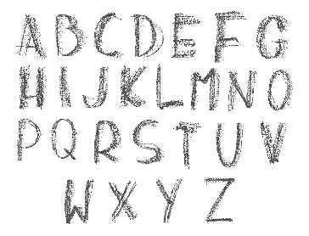
A toi de continuer avec de nouvelles syllables, avec ton magicien préféré…
z

